Slide 1

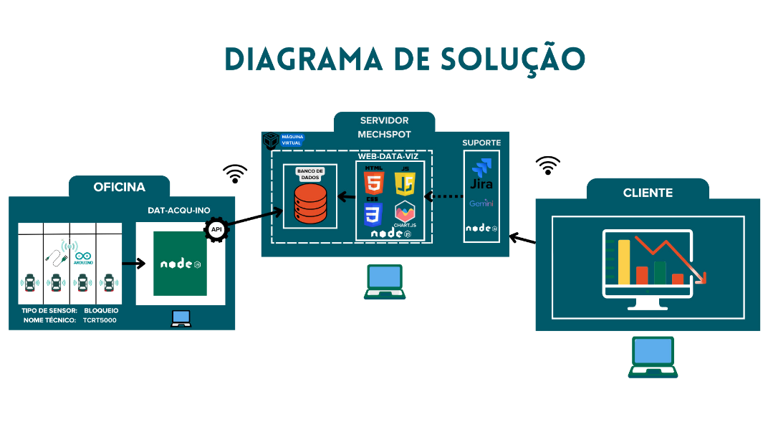
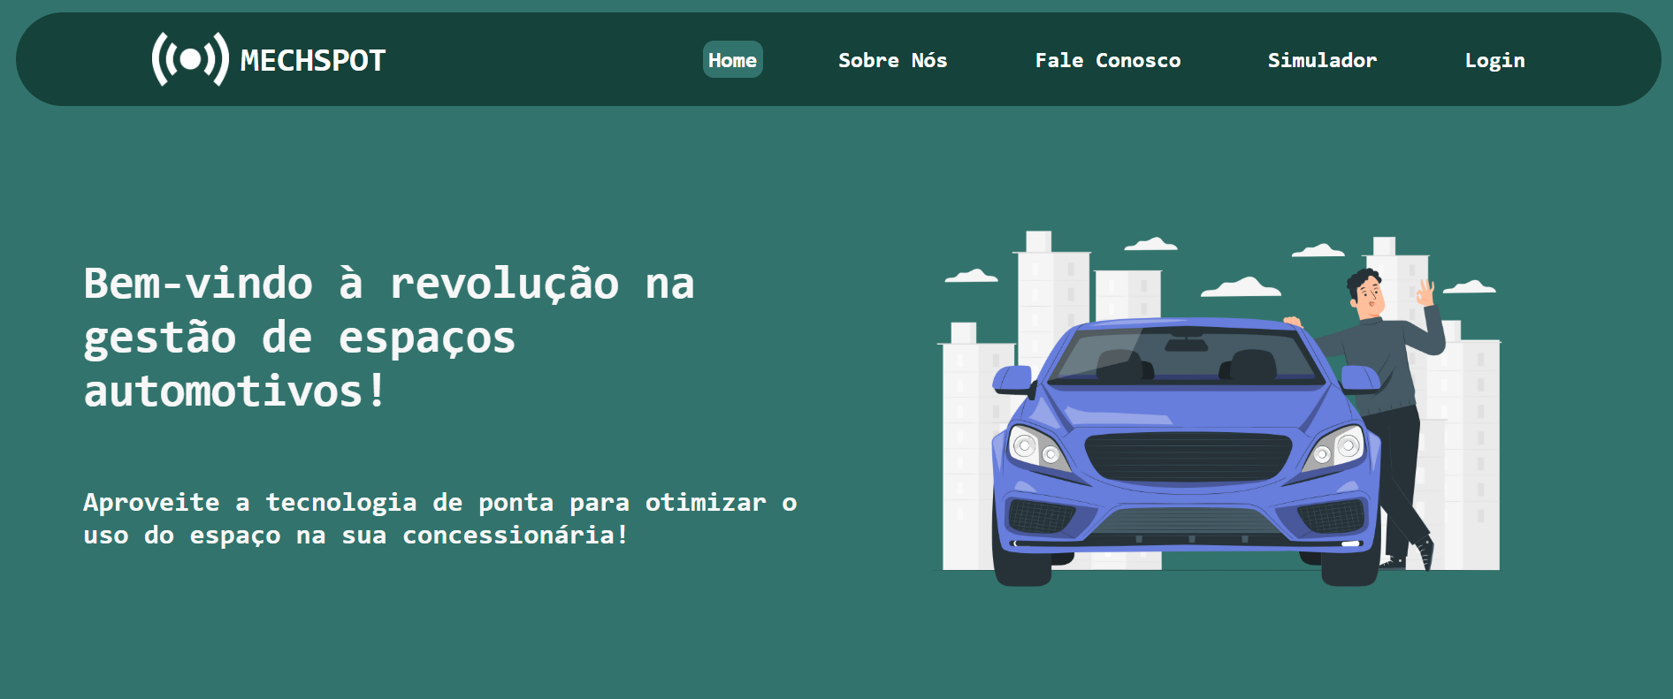
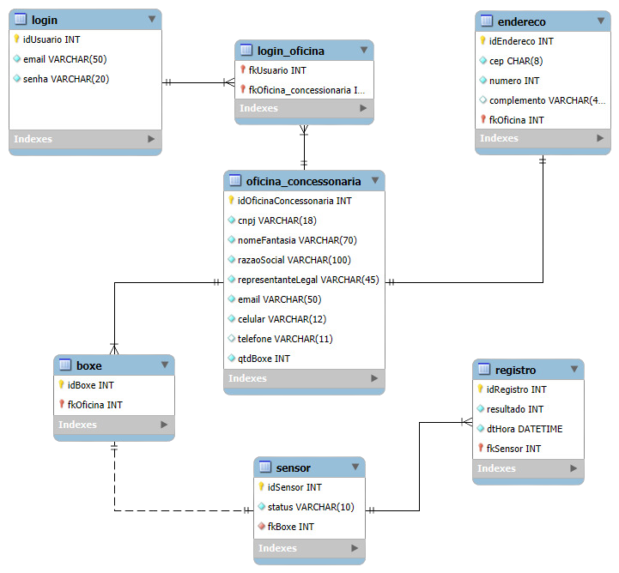
MECHSPOT Monitoramento de boxes de serviço em oficinas mecânicas
¹Gustavo Pereira, ² Luana Liriel, ³Giovana Zukauskas, ⁴Nicolas Santos, ⁵Kenner Eduardo
Orientador: Professor Matheus Matos
Alunos do Curso de Tecnologia em Análise e Desenvolvimento de Sistemas – 1º Semestre Integral – SPTech – São Paulo – SP
Introdução
Contexto:
Observamos que o setor automobilístico está em alta demanda por peças e manutenções, entretanto a ociosidade de boxes em oficinas é alta, entre 30% a 50% no Brasil.
Justificativa:
Diminuir a ociosidade de boxes em oficinas com a otimização do espaço do cliente, utilizando sensores de bloqueio.
Descrição geral do projeto:
Monitoramento de boxes de serviço em oficinas concessionárias.
Objetivo geral e específico:
Geral: Utilizar a tecnologia para otimizar processos e gerar lucro para o cliente.
Específico: Criação de Dashboard para exibir os dados coletados pelos sensores.
Resultados esperados:
Coletar dados precisos de presença ou ociosidade.
Dashboard para consulta do cliente.
1.0 – Diagrama de Solução
Fonte: Elaborada pela MechSpot
1.3 – Interface gráfica do Website
Fonte: Elaborada pela Mechspot
Conclusão
O projeto MechSpot de monitoramento de boxes em oficinas mecânicas busca otimizar todo o processo de análise e gestão das vagas no espaço que o cliente possui, gerando mais lucro para o mesmo. Com a instalação dos sensores de bloqueio, os dados são coletados e apresentados de forma clara e didática. O website institucional proporciona uma interface intuitiva com login, cadastro, e outros mais recursos como o simulador financeiro.
1.1 – Modelagem dos dados
Fonte: Elaborada pela MechSpot
8
Resultado
Método de Desenvolvimento
Por fim, pudemos analisar através dos nossos gráficos e indicadores quais são os períodos que ocorrem a ociosidade, visualizar log’s (históricos) com registro de entrada e saída de veículos dos boxes, obter as médias necessárias para análise dos dados, construir um website onde o nosso cliente consiga ter uma experiência visualmente agradável e nos contatar de diversas maneiras caso necessário e o fornecer todo o apoio durante todo o processo.
Referências Bibliográficas
Utilizamos a metodologia ágil Scrum juntamente ao método Kanban para melhor visualização e organização das tarefas; assim conseguimos atingir o MVP de cada sprint e ter um bom desempenho.
[1] SÃO PAULO. (Estado) Produtividade nas oficinas mecânicas. A ineficiência geral do negócio parte da falta de consciência do próprio dono da empresa a respeito do conceito de produção e produtividade... São Paulo, 2022. Disponível em: <https://reparacaoautomotiva.com.br/2021/04/01/produtividade-nas-oficinas-mecanicas/>
Acesso em 4 de dezembro de 2024.
Tecnologias Utilizadas e Artefatos
Utilizamos tecnologias como:
Microsoft Word: Documentação;
Microsoft Excel: Backlog/Scrum;
Trello: Organização e aumento de produtividade;
GitHub: Versionamento seguro;
MYSQL: Banco de dados;
Figma: Prototipação do website;
VSCODE: Codificação;
Arduíno UNO: Carrega o código do Arduíno.
Linguagens:
HTML, CSS, JavaScript, SQL e C++;
API:
data-acquino: Inserção de dados do Arduíno no Banco de Dados.
web-data-viz: Visualização de dados do Banco no site.
BobIA: Inteligência artificial (consulta do N3).
[2] SÃO PAULO. (Estado) Dimensões do Mercado. Cada veículo passa pela oficina de reparação mecânica, em média, 2 vezes e meia... São Paulo, 2015. Disponível em: <https://www.oficinabrasil.com.br/noticia/mercado-cinau/dimensoes-do-mercado-de-reposicao-quem-somos-onde-estamos-e-quanto-representamos>
Acesso em 4 de dezembro de 2024.
1.7 – Gráfico de percentual da satisfação dos usuários Fonte: Guia de valor adaptado pelo autor
São Paulo, 30/03/2022

